Slide 1
Pertemuan Ke 8
Memahami tentang
Dictionary

Slide 2
Pengertian Dictionary
Dictionary artinya adalah kamus.
Dictionary dapat digambarkan sebagai buku, contohnya buku alamat, dengan buku alamat kita dapat mencari alamat atau detail kontak hanya menggunakan nama orang yang anda cari.
Kita dapat menambahkan key (nama) dengan value (detail). Dengan Catatan key harus bersifat unik,
Dictionary bersifat mutable dimana nilainya bisa di ubah. Dictionary menyimpan sejumlah objek Python (seperti string, angka dll).
Dictionary dispesifikasikan menggunakan pasangan key dan value diapit menggunakan kurung kurawal.

Slide 3
Rumus Dictionary
Dictionary dispesifikasikan menggunakan pasangan key dan value diapit menggunakan kurung kurawal.
Rumus :
variabel_dict = { ‘key1’ : value, ‘key2 atau … ’ : value }

Slide 4
Contoh Dictionary
Contoh 1 :
dict = { ‘Fakultas’ : ‘Saintek’, ‘Telpon’ : 595477}
Contoh 2 :
dict1 = { ‘Nama’ : ‘Edo’ }
dict2 = { ‘Nama’ : ‘Dedi’, ‘No Absen’ : 17, 17 : 98 }
Artinya :
Bahwa Setiap key dan value selalu dipisahkan dengan titik dua (:), key dan value merupakan item, setiap item dipisahkan dengan koma, dan semuanya tertutup dalam kurung kurawal. Untuk Dictionary kosong ditulis hanya dengan dua kurung kurawal, seperti ini: {}.

Slide 5
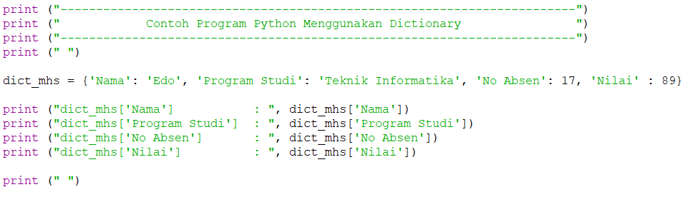
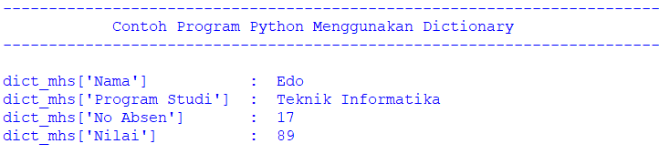
Contoh Program Dictionary

Slide 6
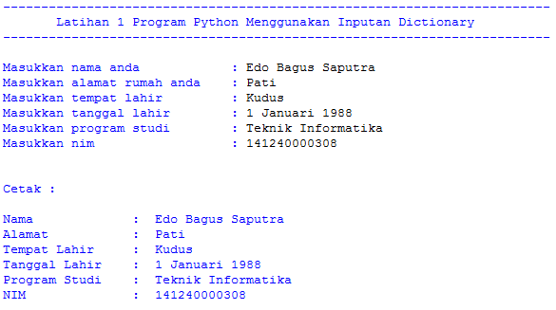
Latihan dengan Inputan
Buatlah program inputan menggunakan rumus dictionary seperti pada tampilan di bawah ini :

Slide 7
Menambah Dictionary
Dictionary bersifat mutable dimana nilainya bisa di tambahkan dan di ubah
Rumus :
variabel_dictionary [‘key baru’] = value

Slide 8
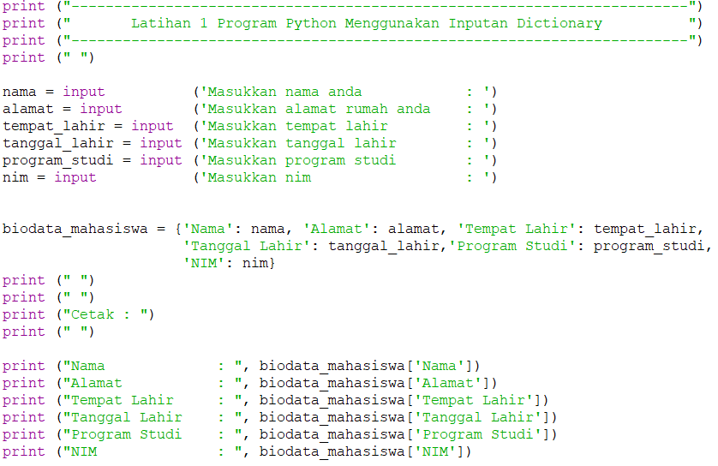
Contoh

Slide 9
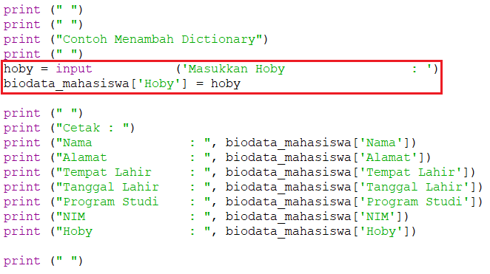
Menambah

Slide 10
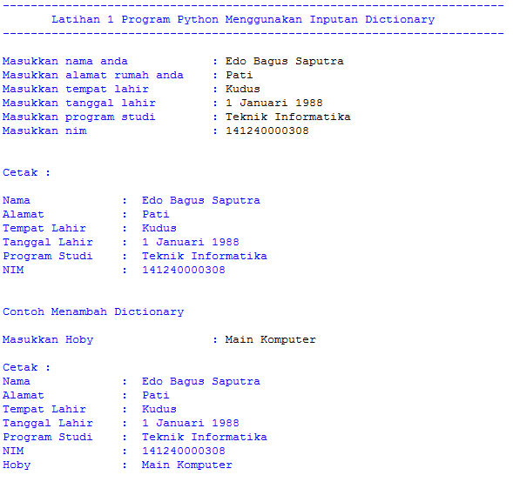

Slide 11
Mengupdate Dictionary
Dictionary bersifat mutable dimana nilainya bisa di tambahkan dan di ubah
Rumus :
variabel_dictionary [‘key lama’] = value baru

Slide 12
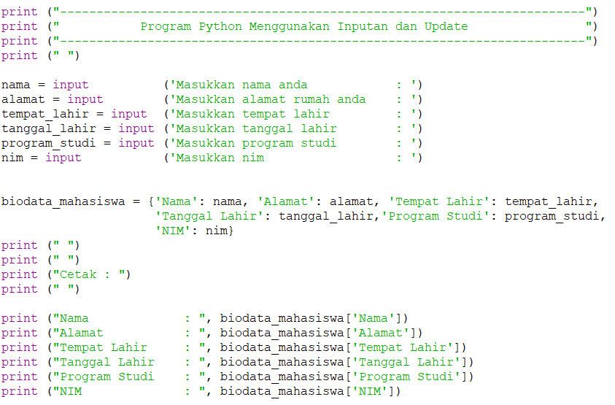
Contoh

Slide 13
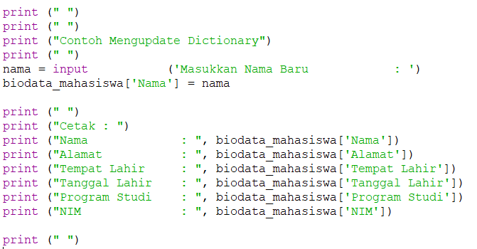
Update

Slide 14
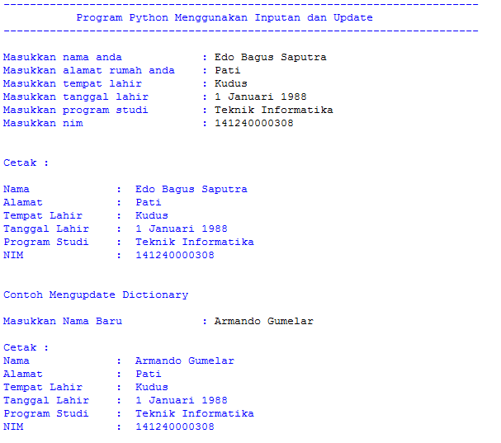

Slide 15
SEKIAN TERIMA KASIH

